Slide 1
Германия

Slide 2
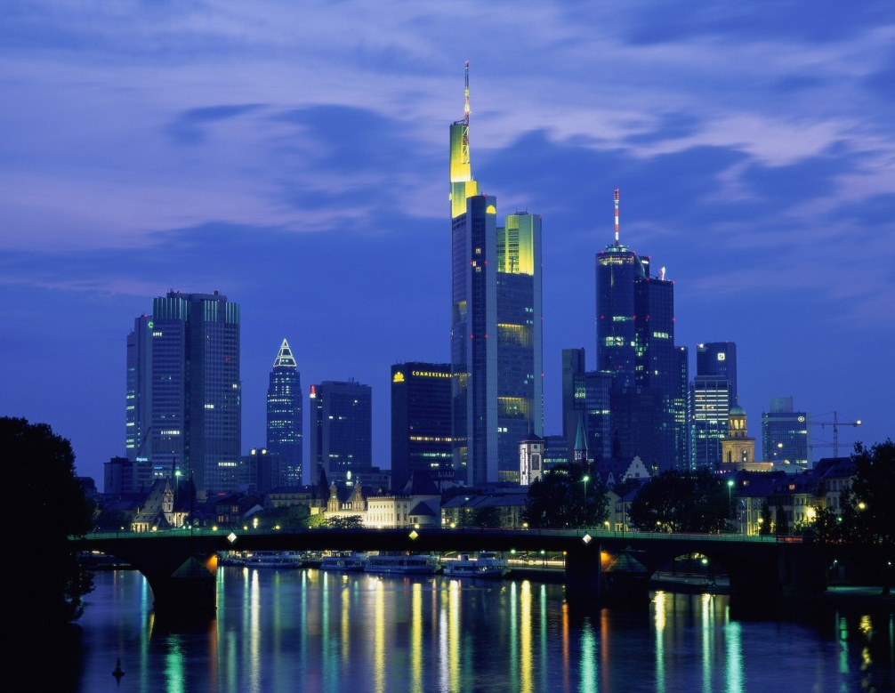
Германия – страна, в которой сочетаются объекты средневековья и модерн дизайна. Эта страна внесла большой вклад в развитие человечества. Германия — это красивая и величественная страна. Ее насыщенная история до сих пор поражает многих историков. Германия -это родина многих самых выдающихся и гениальных людей. Достаточно вспомнить такие известные всем имена, как Гёте, Бетховен, Бах и многие другие знаменитые на весь мир имена. Германию можно по праву назвать великим местом на земле, где рождаются великие люди. Города и земли Германии очень привлекательны для туристов многих стран. Одной из самых привлекательных земель является Бавария, которую также называют «пивной землей» . «Октоберфест» , замок Нойшванштайн и пышное убранство Альп привлекают сюда больше иностранных туристов, чем в любую другую землю. Особо стоит отметить тот факт, что Германия является крупнейшим производителем автомобилей. Именно в Германии находится крупнейший рынок автомобилей в Европе.

Slide 3
Немецкий язык
Немецкий язык относится к германской ветви (западная группа) индоевропейской семьи. Приблизительно за 3000-2500 лет до н.э. индоевропейские племена заселили север Европы. От их смешения с местными племенами иной этнической группы произошли племена, давшие начало германцам. Их язык, обособившийся от других индоевропейских языков, явился германским языком-основой, из которого в процессе последующего дробления возникли новые племенные языки германцев. Впоследствии немецкий язык, не имевший единой праосновы, сложился в процессе конвергенции нескольких западногерманских диалектов. Древние германцы рано вступили в военные столкновения с Римом, велись и торгово-экономические отношения. Контакты неизбежно отражались на лексике германских диалектов в виде латинских заимствований.
Правда, по сравнению с другими языками он звучит несколько грубовато, но из нужных уст может звучать интересно и не менее красиво, нежели французский.

Slide 4
ДОСТОПРИМЕЧАТЕЛЬНОСТИ

Slide 5
Как Эйфелева башня в Париже, Колизей в Риме или Тауэр в Лондоне, так Бранденбургские ворота являются символом и визитной карточкой Берлина. Это самая узнаваемая берлинская достопримечательность, с которой началось строительство в так называемом берлинском классицистическом стиле. Они находятся в сердце столицы Германии и примыкают к легендарной Липовой аллее, которая соединяет ворота с бывшей королевской резиденцией, а также являются одним из самых высоких строений на Парижской площади, их высота составляет более двадцати пяти метров.

Slide 6
Вблизи городка Фюссен в юго-западной Баварии, невдалеке от австрийской границы располагается величественный замок Нойшванштайн. Практически каждый из нас, просматривая красивые клипарты в интернете, наверняка не раз натыкался на фотографии с этим замком. Действительно, замок в реальности не уступает своим грациозным графическим изображениям. Будто парящий над неприступными горами, замок Нойшванштайн просто зачаровывает с первой секунды знакомства. Отреставрированный в 2009 году, замок теперь выглядит ещё более величественно и изящно

Slide 7
Будучи в Западной Германии, не откажите себе в удовольствии посетить Кафедральный Собор Святых Петра и Марии в Кёльне — шедевр мирового зодчества, который никого не оставляет равнодушным. В нем впечатляет все — масштабы, величественная готическая архитектура, ценнейшие христианские реликвии и сама история его возведения.
Характерный строгий силуэт этого собора давно стал символом города. Широкий фасад, башни, уходящие к облакам, отблески солнца на темном камне, великолепные витражи — всё это надолго останется в памяти человека, который хоть раз увидел это величественное сооружение. Кроме того, преодолев 509 ступенек, можно подняться в одну из его 157-метровых башен и увидеть незабываемую панораму города и в подробностях рассмотреть крышу собора

